Slide 1



Báo cáo giữa kì
SLEEPING DAY
Môn: Lập Trình Web
GVHD: Nguyễn Thị Hoài
Nhóm thực hiện: 29

Slide 2

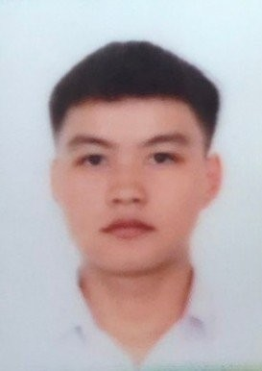

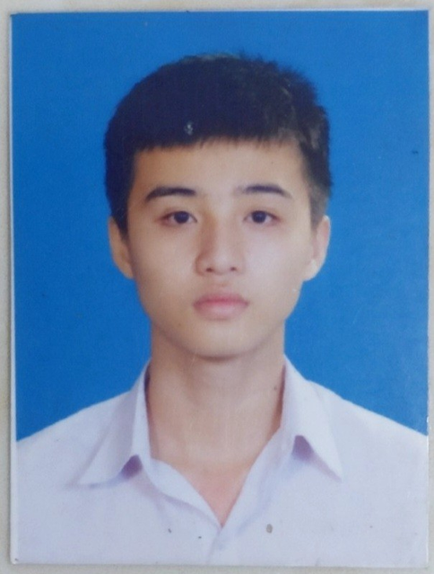
Sleeping Day
Thành viên
Các thành viên trong nhóm phân chia các công việc khác nhau cùng hoàn thiện sản phẩm
Võ Minh Chương
Nguyễn Duy Quân
Lê Hoàng Phúc

Slide 3


Lập trình Web là gì
1
Website
Là tập hợp các trang thông tin được liên kết với nhau, chứa nội dung đa dạng được lưu trữ trên máy chủ web và có thể truy cập từ xa thông qua mạng Internet.
2
Lập trình Web
Là quá trình tạo ra website bằng cách sử dụng các ngôn ngữ lập trình và công nghệ web.

Slide 4
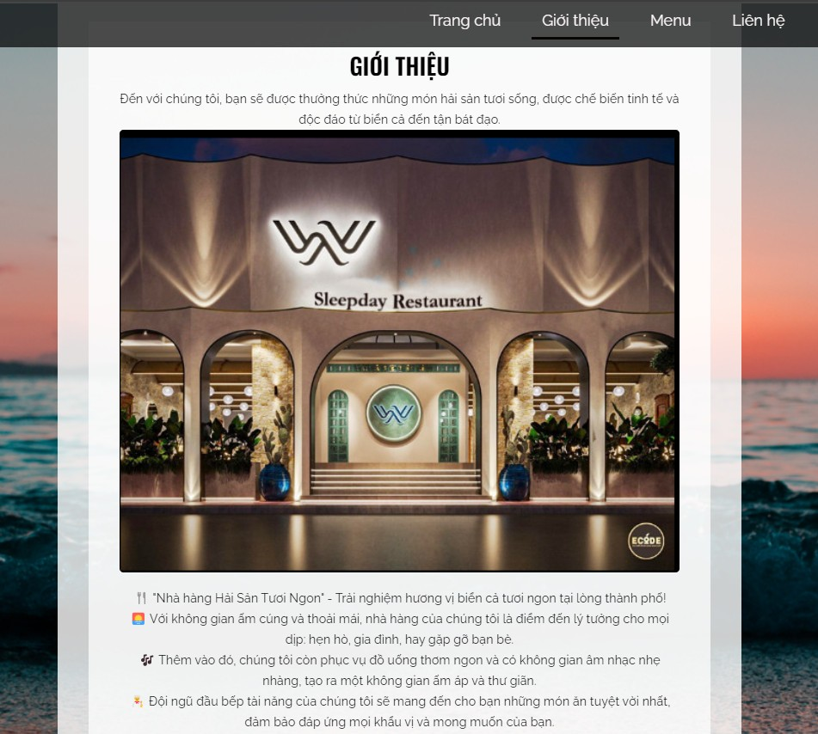
Tổng quan đồ án
Search Presentation
Sleeping Day là một website Nhà hàng cung cấp các món ăn và đồ uống đặc sản Bình Định. Sleeping Day là điểm đến ẩm thực độc đáo của Bình Định, nơi bạn có thể thưởng thức những món đặc sản đa dạng và độc đáo của vùng miền Trung xinh đẹp này.
Ưu điểm
Nhược điểm
Ưu điểm của một số website Nhà hàng bán đồ ăn
Nhược điểm của một số website Nhà hàng bán đồ ăn
Đọc thêm
Đọc thêm

Slide 5


Ưu điểm
Tiện lợi
Tiện lợi và truy cập dễ dàng: Website nhà hàng cung cấp một cách tiện lợi cho khách hàng để xem menu, đặt hàng trước và thậm chí giao hàng tận nơi.
Thông tin
Thông tin chi tiết và minh bạch: Các trang web nhà hàng thường cung cấp thông tin chi tiết về menu, giá cả, chính sách đặt hàng và giao hàng, đánh giá của khách hàng trước đó, và nhiều thông tin khác.
Tương tác
Tính tương tác và phản hồi nhanh chóng: Website nhà hàng thường có tính năng tương tác, cho phép khách hàng đặt câu hỏi, đưa ra phản hồi và đánh giá sau mỗi lần đặt hàng

Slide 6
Ưu điểm
Chất lượng
Chất lượng và an toàn thực phẩm: Trang web cam kết về chất lượng và an toàn của các sản phẩm, bằng cách chỉ sử dụng nguyên liệu tươi ngon và tuân thủ các tiêu chuẩn vệ sinh thực phẩm.
Ưu đãi
Thông tin chi tiết và minh bạch: Các trang web nhà hàng thường cung cấp thông tin chi tiết về menu, giá cả, chính sách đặt hàng và giao hàng, đánh giá của khách hàng trước đó, và nhiều thông tin khác.
Giao hàng
Dịch vụ giao hàng tiện lợi: Trang web cung cấp dịch vụ giao hàng nhanh chóng và tiện lợi, giúp khách hàng tiết kiệm thời gian và công sức.

Slide 7

Nhược điểm
Chi phí duy trì:
Sau khi website được thiết kế, bạn sẽ cần phải trả chi phí duy trì hàng tháng để đảm bảo nó hoạt động trơn tru và an toàn. Chi phí này có thể bao gồm phí lưu trữ, bảo mật và cập nhật phần mềm.
Chi phí tiếp thị:
Để thu hút khách hàng truy cập website, bạn cần phải đầu tư vào các hoạt động tiếp thị như SEO, quảng cáo trả phí và quảng cáo trên mạng xã hội. Chi phí tiếp thị có thể thay đổi tùy theo ngân sách và mục tiêu của bạn.
Thiếu tương tác:
Website không thể thay thế hoàn toàn trải nghiệm ăn uống tại nhà hàng.
Khách hàng không thể tương tác trực tiếp với nhân viên hoặc trải nghiệm bầu không khí của nhà hàng.

Slide 8
Nhược điểm
Rủi ro về bảo mật:
Website nhà hàng có thể là mục tiêu của tin tặc, những kẻ có thể đánh cắp dữ liệu khách hàng hoặc phá hoại trang web.
Chăm sóc khách hàng:
Bạn cần phải có cách để khách hàng dễ dàng liên hệ với bạn và giải đáp các thắc mắc của họ.
Thanh toán:
Bạn cũng cần phải đảm bảo rằng quy trình thanh toán an toàn và thuận tiện cho khách hàng.

Slide 9
Quá trình làm web
1. Lên kế hoạch:
Xác định mục tiêu của bạn cho website.
Xác định đối tượng mục tiêu.
Xác định ngôn ngữ.
2. Lên ý tưởng
3. CODE
Đọc hiều yêu cầu giảng viên.
Thiết kế sườn.
Thiết kế từng phần.
Tiến hành code từng trang và từng phần của web
4. Kiểm tra
Kiểm tra lại giao diện từng trang
Hoàn thành

Slide 10



HTML
Là ngôn ngữ đánh dấu siêu văn bản: Xác định cấu trúc và nội dung cơ bản của trang web.
Cung cấp các thẻ để định dạng nội dung: Tiêu đề, đoạn văn, hình ảnh, liên kết,...
Các ngôn ngữ lập trình được dùng
CSS
Là ngôn ngữ bảng định kiểu: Kiểm soát cách hiển thị nội dung HTML.
Định dạng giao diện website: Màu sắc, bố cục, kiểu chữ, font chữ,...
JAVASCRIPT
Là ngôn ngữ lập trình: Mang lại tính năng tương tác cho website.
Tạo các hiệu ứng động: Menu thả xuống, slideshow, animation,...

Slide 11









Mennu
Giới thiệu sơ lược về Nhà hàng và vùng đất Bình Định
Đăng nhập
Trang chủ
Giới thiệu
Thanh công cụ
SLEPING DAY RESTAURANT
Logo
Thông tin cần đặt tiệc
Chính sách
Đặt tiệc
Footer
Thanh toán, Đặt cọc
Địa chỉ
Gửi email
Menu thức ăn
Thông tin liên hệ
Menu
Liên hệ
Menu thức uống
Google Maps

Slide 12
PHÂN CÔNG CÔNG VIỆC
Công việc
20/1
20/2
20/9
1/3
10/3
20/3
31/3
1/4
7/4
14/4
20/4
LÊN Ý TƯỞNG
TRANG CHỦ
GIỚI THIỆU
MENU THỨC ĂN , ĐỒ UỐNG
ĐĂNG NHẬP, THANH TOÁN
LIÊN HỆ
ĐẶT TIỆC
FOOTER
Nguyễn Duy Quân
Lê Hoàng Phúc
Võ Minh Chương

Slide 13


